Slide 1
VAIJERI WAKESURF
Uusi suomalainen keksintö tulee valloittamaan maailman

Slide 2
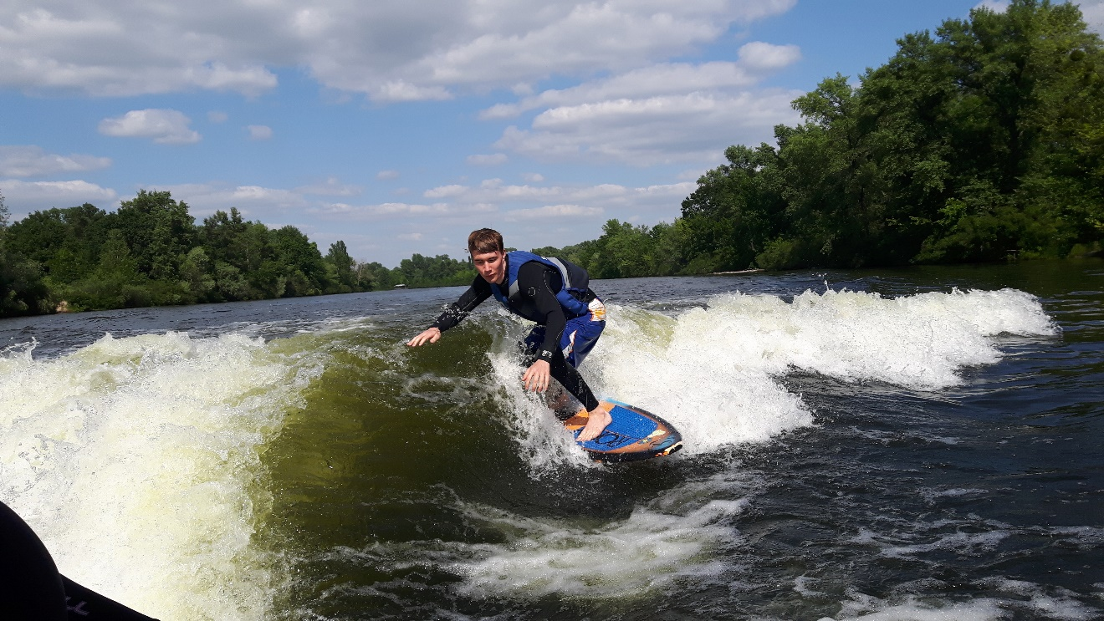
Tiedätkö mitä on wakesurffaus?
Vesihiihto ja wakeboard –vene tekee surffattavan peräaallon (wake) kun sitä ajetaan 15 -20 km/h vauhdilla.
Veneessä on ylimääräinen lisäpainojärjestelmä painon lisäämiseksi.
Vain näin saadaan aikaan surffattavan suuruinen peräaalto.

Slide 3
Surffauksen ja wakesurffauksen erot
Surffaus:
  Valtameri
  Aallot
  Puhdas meri olisi kiva
Ongelmat:
  Harvat paikat soveltuvat lainelautailuun
  Matkustaminen näihin paikkoihin
  Ruuhkat loma-aikaan aalloilla
  Aaltojen saaminen, melominen
  Saasteet vedessä ja vaarat veden alla
  Tyynet, aallottomat päivät
  Liian tuuliset päivät
Wakesurffaus:
  Järvi, joki, meri tai valtameri
  Vesiurheiluvene + lisäpainojärjestelmä
  Huono sää häiritsee vähemmän
  Ei ruuhkaa aalloilla, kukaan ei ota aaltoasi
  Ei tarvitse meloa surffataksesi
Ongelmat:
  Bensaa kuluu 35 – 50 l/h
  Ei ympäristöystävällinen
  Terveyttä vaarantavat tekijät: pakokaasu ja kelluvat esineet
  Pienissä vesistöissä sinun aalto häiritsee muita ja muiden aallot sinua
  Bensa ja erikoisvene tekee surffauksesta kallista

Slide 4
Wakesurf evoluutio
Uusi suomalainen keksintö tekee wakesurffauksesta:
  Palveluntarjoajille edullisempaa ja siten myös surffareille edullisempaa.
  Kestävää kehitystä tukeva ympäristöteko
    Käyttää sähköä ja siten vähentää melua
    Ei eroosio rantaa
    Hapettaa tehokkaasti vettä; toisissa vesistöissä vähähappisuus yksipuolistaa ekosysteemiä ja lisää sinileväkukintoja.
  Minimoi terveyshaitat
    Ei pakokaasuja
    Surffaaminen tapahtuu suljetulla alueella, jolloin sinun aallot eivät häiritse muita, eikä sinne pääse kelluvia esineitä
  Minimoi käytettävän vesialueen. Järjestelmä voidaan asentaa lampeen tai isoon altaaseen.
  Alhaiset käyttökustannukset tekevät siitä edullisen surffareille ja silti mahdollistavat paremman katteen palvelun tarjoajille

Slide 5
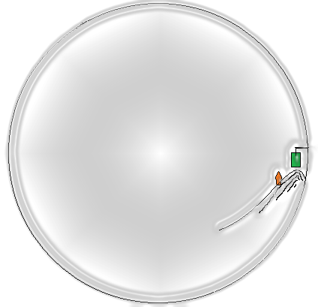
Vaijeri wakesurf -rata
Kuva ylhäältä
(klikkaa kuvaa kun se on diaesityksenä)
Vaijerirata rakennetaan pyöreäksi (tasaisin välimatkoin on pieniä kulmia).
Sähkömoottori liikuttaa vaijeria. Vaijeriin kiinnitetty puomi vetää venettä, ja vene tekee peräaallon.
Peräaalto on saman suuruinen kun vesiurheiluveneen tekemä peräaalto (oranssi on surffaaja).
Vaijerijärjestelmä on asennettu kelluviin ponttoneihin.

Slide 6
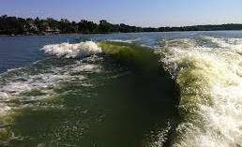
KIITOS MIELENKIINNOSTA

